Slide 1

Elektronická učebnice - II. stupeň Základní škola Děčín VI, Na Stráni 879/2 – příspěvková organizace Přírodopis
RISK
MĚKKÝŠI
Autor: Mgr. Petra Křivánková
Notes:
Víte, kdo způsobuje angínu, chřipku, nebo neštovice?

Slide 2
PLŽI
50
100
200
500
1000
1500
2000
3000
4000
5000
MLŽI
50
100
200
500
1000
1500
2000
3000
4000
5000
HLAVO-
NOŽCI
50
100
200
500
1000
1500
2000
3000
4000
5000

Slide 3
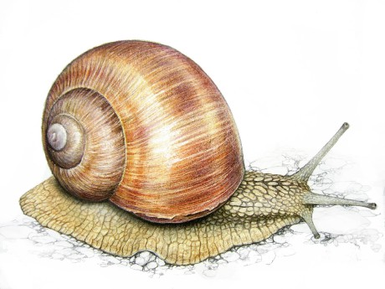
Jak se nazývá schránka hlemýždě zahradního?
ulita
ODPOVĚĎ
ZPĚT

Slide 4
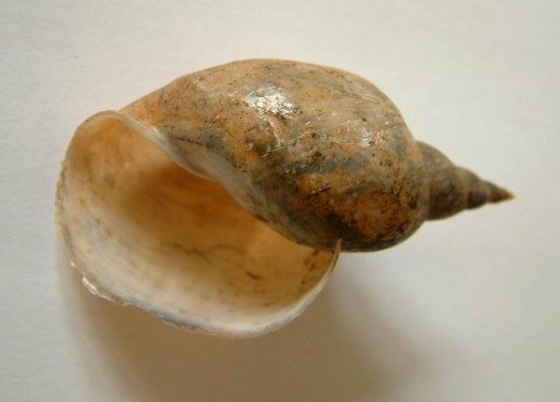
Z kolika částí se skládá schránka plovatky bahenní?
jedna část
ODPOVĚĎ
ZPĚT

Slide 5
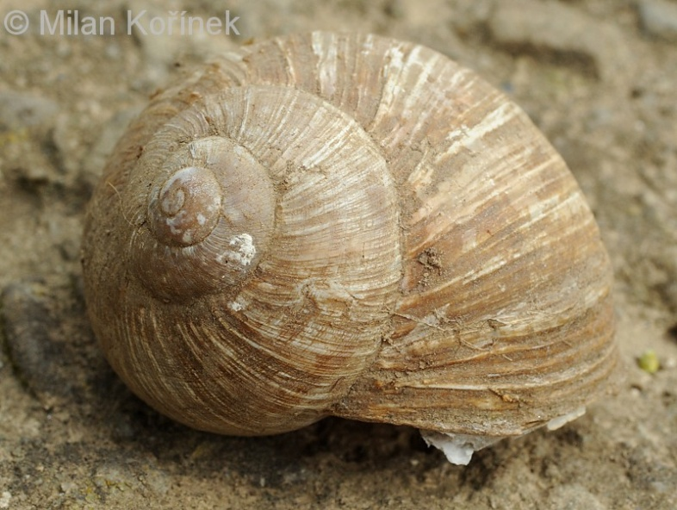
Co udělá hlemýžď v případě ohrožení?
ODPOVĚĎ
Schová se do ulity.
ZPĚT

Slide 6
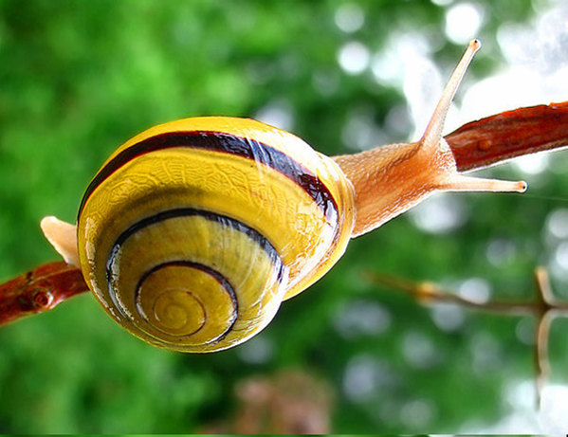
Čím dýchá páskovka keřová?
ODPOVĚĎ
plícemi
ZPĚT

Slide 7
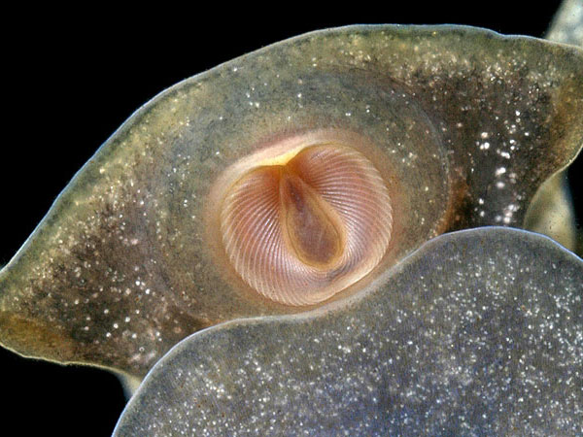
Jak se nazývá jazýček, kterým si hlemýžď v ústní dutině strouhá potravu?
ODPOVĚĎ
radula
ZPĚT

Slide 8
Jaký typ cévní soustavy má hlemýžď zahradní?
ODPOVĚĎ
Hlemýžď má cévní soustavu otevřenou, to znamená, že nemá cévy a krev se mu rozlévá do celého těla.
ZPĚT

Slide 9
Která vyjmenovaná slova
v sobě obsahují název jednoho z plžů? Vyjmenuj je bez chyby.
ODPOVĚĎ
My – mýt – myslit – mýlit se – hmyz – myš – hlemýžď – mýtit – zamykat – smýkat – dmýchat – chmýří – nachomýtnout se – Litomyšl.
ZPĚT

Slide 10
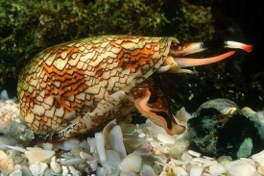
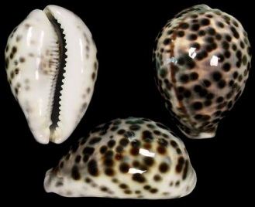
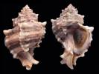
Se kterými třemi plži se v ČR nesetkáš?
ODPOVĚĎ
ostranka, homolice, zavinutec
ZPĚT

Slide 11
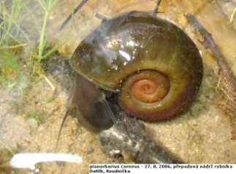

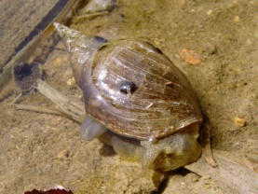
Vyjmenuj tři sladkovodní plže.
okružák ploský,
bahenka živorodá,
plovatka bahenní
ODPOVĚĎ
ZPĚT

Slide 12
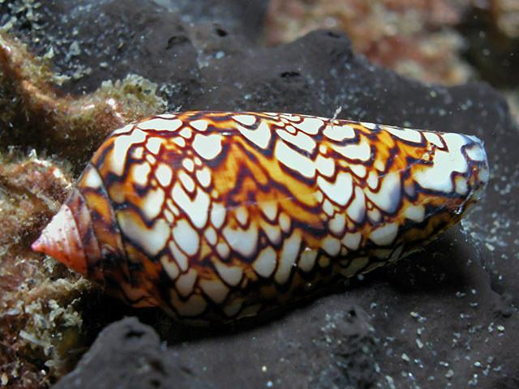
Jak zní název tohoto jedovatého plže?
homolice
ODPOVĚĎ
ZPĚT

Slide 13
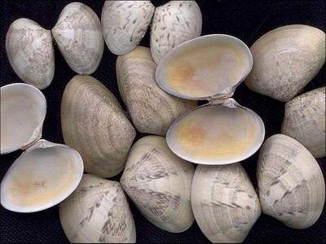
Jak se nazývá schránka mlžů?
ODPOVĚĎ
lastura
ZPĚT

Slide 14
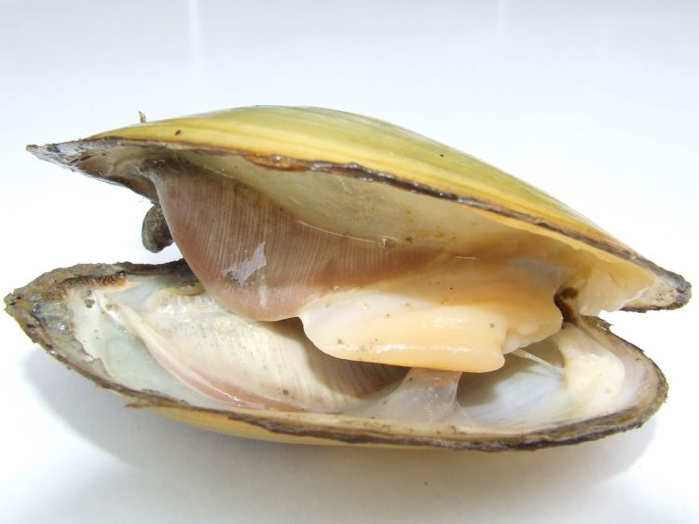
Která část těla u mlžů chybí ve srovnání s plži ?
hlava
ODPOVĚĎ
ZPĚT

Slide 15
Který orgán pomáhá škebli rybničné při pohybu po dně rybníka?
svalnatá noha
ODPOVĚĎ
ZPĚT

Slide 16
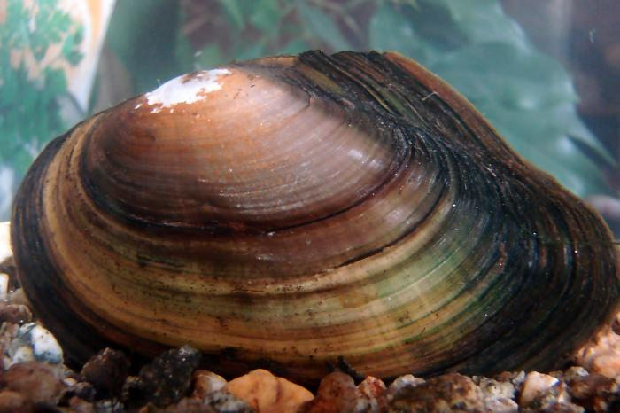
Jak zní rodový a druhový název tohoto mlže?
ODPOVĚĎ
škeble rybničná
ZPĚT

Slide 17
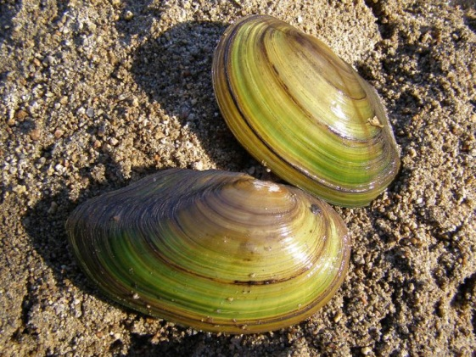
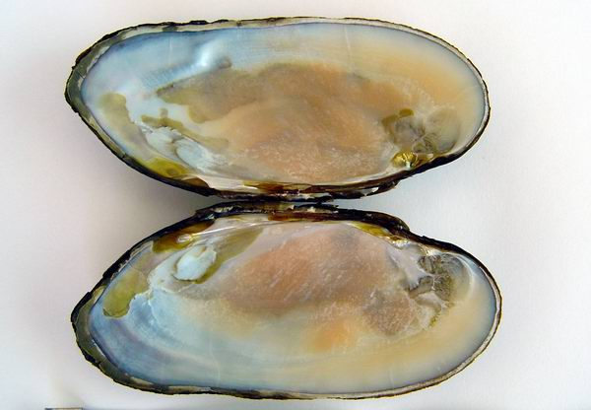
Vyjmenuj dva sladkovodní mlže.
škeble rybničná, perlorodka říční
ODPOVĚĎ
ZPĚT

Slide 18
Čím dýchá škeble rybničná?
žábrami
ODPOVĚĎ
ZPĚT

Slide 19
Jaký je vývin škeble rybničné?
ODPOVĚĎ
nepřímý
ZPĚT

Slide 20
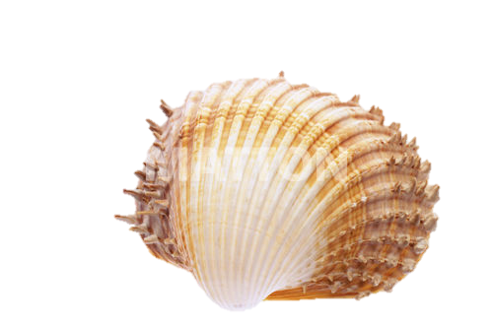
Jak zní název tohoto mlže?
ODPOVĚĎ
hřebenatka
ZPĚT

Slide 21
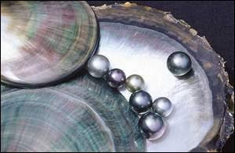
Jak se nazývá lesklá vrstva v lastuře mlže, z níž se vyrábí například knoflíky?
ODPOVĚĎ
perleť
ZPĚT

Slide 22
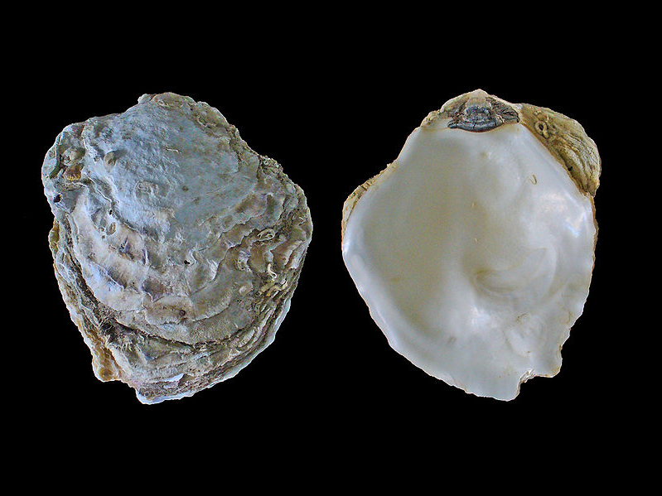
Jak zní rodový a druhový název tohoto mlže?
ODPOVĚĎ
ústřice jedlá
ZPĚT

Slide 23
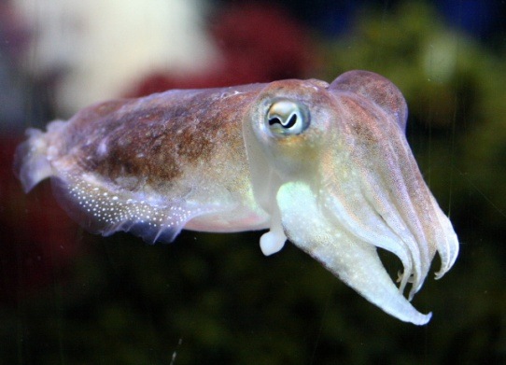
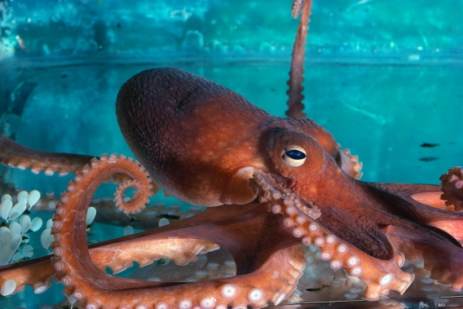
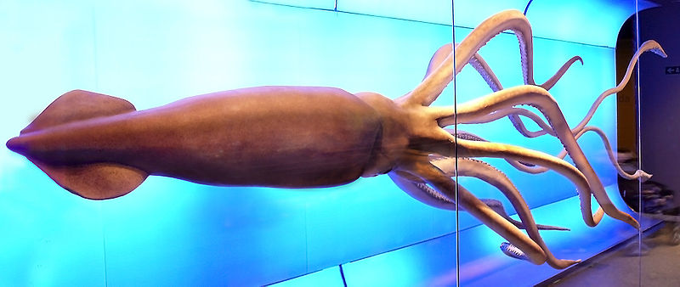
Který hlavonožec nemá schránku?
oliheň, krakatice, chobotnice
ODPOVĚĎ
ZPĚT

Slide 24
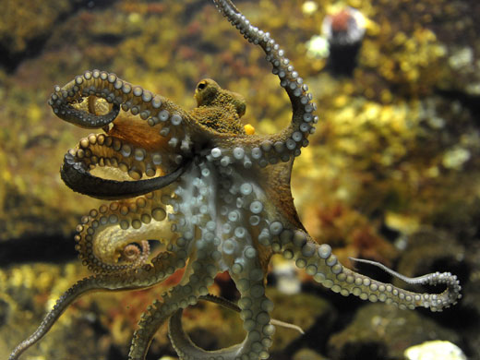
K čemu slouží chobotnici přísavky na dlouhých ramenech?
ODPOVĚĎ
K zachycení kořisti.
ZPĚT

Slide 25
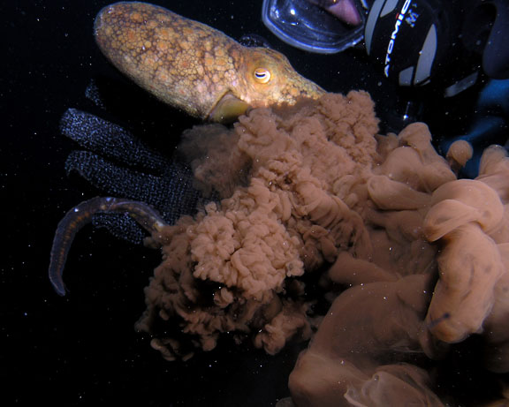
K čemu chobotnici slouží inkoustová žláza?
V nebezpečí z ní chobotnice vypustí tmavou tekutinu, jež zmate nepřítele, a chobotnice unikne.
ODPOVĚĎ
ZPĚT

Slide 26
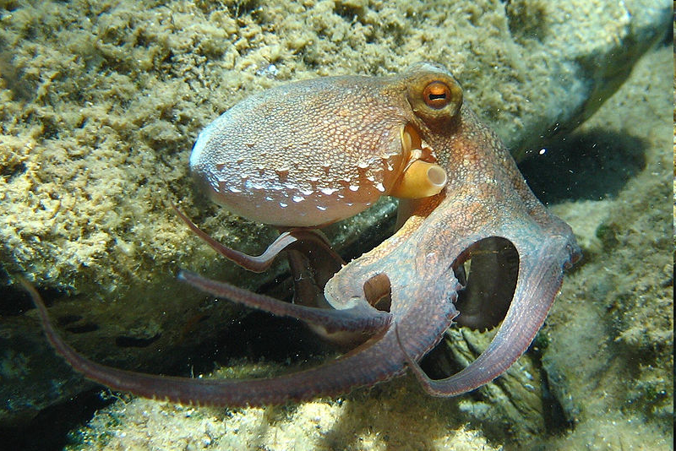
Jakými dvěma způsoby
a pomocí kterých orgánů se pohybuje chobotnice pobřežní?
ODPOVĚĎ
Plave pomocí nálevky.
Chodí po dně pomocí ramen.
ZPĚT

Slide 27
Vyjmenuj pět hlavonožců.
ODPOVĚĎ
Chobotnice, krakatice, oliheň, loděnka, kalamáry, argonaut, sépie.
ZPĚT

Slide 28
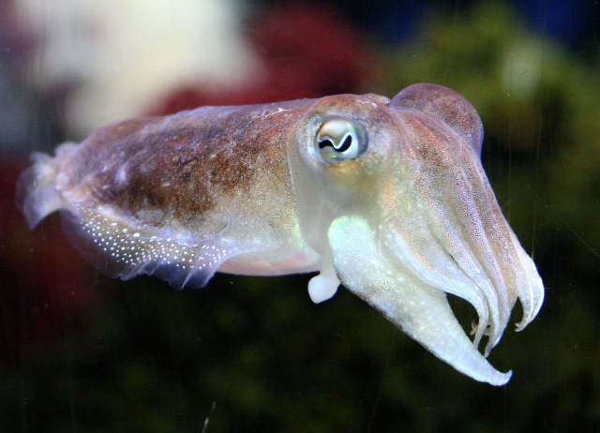
Vyjmenuj čtyři hlavní části těla sépie obecné.
ODPOVĚĎ
Hlava,
nálevka,
ramena,
sépiová kost.
ZPĚT

Slide 29
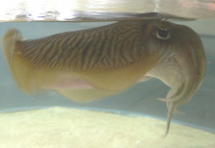
Jak se nazývá opora těla tohoto hlavonožce?
ODPOVĚĎ
sépiová kost
ZPĚT

Slide 30
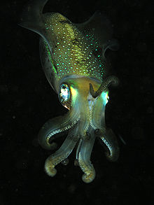
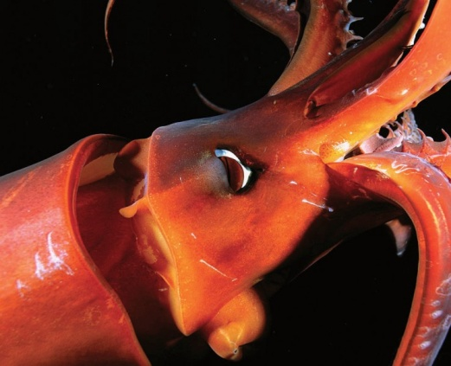
Uveď dva důvody, proč jsou hlavonožci nejdokonalejšími měkkýši.
ODPOVĚĎ
Mají vyvinutý mozek a komorové oko.
ZPĚT

Slide 31
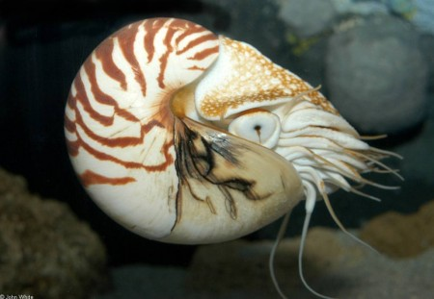
Který hlavonožec má ulitu?
ODPOVĚĎ
loděnka hlubinná
ZPĚT

Slide 32
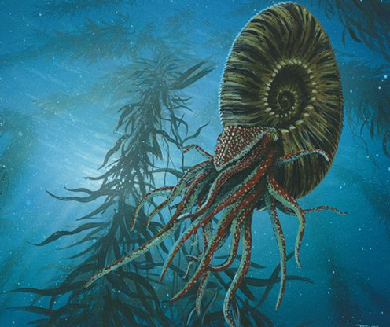
Jak se nazývají vyhynulí hlavonožci se spirálovitě stočenou schránkou?
amoniti
ODPOVĚĎ
ZPĚT

Slide 33
Elektronická učebnice - II. stupeň Základní škola Děčín VI, Na Stráni 879/2 – příspěvková organizace Přírodopis
64.33 Použité zdroje, citace
http://upload.wikimedia.org/wikipedia/commons/2/25/Spitzschlammschnecke.jpg
http://media4.picsearch.com/is?ipylWAIJVeatgJO0lHfXcBau-iod4jjNWUVZKoPEK20
http://www.simonaart.cz/img/mid/47/hlemyzd-zahradni--helix-pomatia-.jpg
http://www.biolib.cz/IMG/GAL/10235.jpg
http://nd03.jxs.cz/123/151/daa9889723_62177645_o2.jpg
http://setsail.com/images/stories/dashew/giant_squid_mag_bay__3375.jpg
http://upload.wikimedia.org/wikipedia/commons/thumb/a/a1/Museo_Nacional_de_Ciencias_Naturales_(Madrid)-Architeuthis.jpg/800px-Museo_Nacional_de_Ciencias_Naturales_(Madrid)-Architeuthis.jpg
http://www.osel.cz
http://www.ucmp.berkeley.edu/images/taxa/inverts/snailrad600.jpg
http://mm.denik.cz/32/5e/rak_raci_zvire_klepeta_denik_clanek_solo.jpg
http://media5.picsearch.com/is?O4hTOPX3TNLyug4bGO-orJIWgu81QgpYKYrmyLCIOKQ
http://upload.wikimedia.org/wikipedia/commons/thumb/f/f4/Paleontologist_chipping.jpg/220px-Paleontologist_chipping.jpg
http://www.zskomtu.cz/vyuka/biologie/miniatury/buchanka.jpg
http://upload.wikimedia.org/wikipedia/commons/thumb/e/ec/Pagurus_bernhardus.jpg/220px-Pagurus_bernhardus.jpg
http://upload.wikimedia.org/wikipedia/commons/4/4f/Potamon_fluviatile9.jpg
http://upload.wikimedia.org/wikipedia/commons/thumb/0/03/Heterocarpus_ensifer.jpg/258px-Heterocarpus_ensifer.jpg
http://upload.wikimedia.org/wikipedia/commons/thumb/4/4e/Steinkrebs.jpg/258px-Steinkrebs.jpg
Obrázky z databáze klipart

Slide 34
Elektronická učebnice - II. stupeň Základní škola Děčín VI, Na Stráni 879/2 – příspěvková organizace Přírodopis
64.34 Anotace
Autor | Mgr. Petra Křivánková
Období | 07 – 12/2011
Ročník | 6. – 9. ročník
Klíčová slova | Měkkýši ….
Anotace | Prezentace sloužící k zafixování a procvičení učiva na téma měkkýši.

